Slide 1
Муниципальное автономное дошкольное образовательное учреждение №18 «Родничок»
Инициативная группа
2019-2020 учебный год
«Современная образовательная среда как условие развития личности дошкольника»
Руководитель: Маер Елена Сергеевна

Slide 2
Цель работы группы: Повышение профессиональной компетентности педагогов в вопросах организации современной образовательной среды.
Задачи:
познакомить педагогов с эффективными методами и формами организации детской и совместной со взрослыми деятельности, направленной на повышение качества образовательного процесса;
создать условия для плодотворного профессионального общения педагогов через распространение личного опыта.

Slide 3
Темы:
№ 1. Октябрь. «Проектная деятельность как средство расширения образовательного пространства детского сада».
№ 2. Ноябрь. «Эффективные формы взаимодействия участников образовательных отношений как условие социализации дошкольников».
№ 3. Февраль. «Развитие самостоятельности и детской инициативы в центрах активности».
№ 4. Апрель. «Виртуальные экскурсии как эффективное средство развития познавательных интересов дошкольников».
№ 5. Май. Подведение итогов. Отчёт о работе инициативной группы в 2019-2020 учебном году.

Slide 4
Образовательная среда ДОУ
Пространственно-предметный компонент
(развивающая предметно-пространственная среда)
Социально-психологический компонент
(взаимодействие участников образовательных отношений)
Информационно-образовательный компонент (содержание образования – методы, технологии и т.д.).

Slide 5
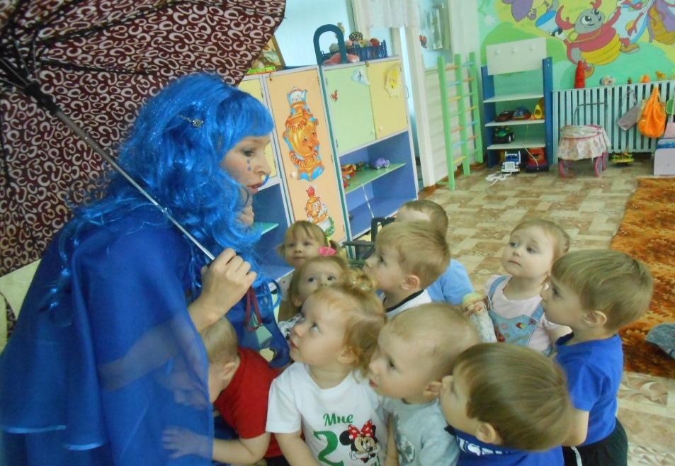
Что такое проект?
Один из методов реализации задач по развитию и обучению дошкольников
Цель и задача проектов – способствовать развитию свободной творческой личности, самостоятельного мышления у детей, способности принимать решения, искать ответы, планировать, предвидеть результат и учиться сотрудничать с другими людьми.
Инструмент обучения, получения знаний и обогащения жизненного опыта.

Slide 6
Виды проектов
Исследовательско-творческие
Ролевые, игровые
Информационно-практико-ориентированные
Творческие

Slide 7
Этапы в развитии проектной деятельности у детей дошкольного возраста
Первый этап
3,5 – 5 лет
Подражательско- исполнительный
Второй этап
5 -6 лет
Развивающий
Третий этап
6-7 лет
Творческий

Slide 8
Проект – это «пять П»
Проблема
Проектирование
(планирование)
Поиск информации
Продукт
Презентация

Slide 9
